Slide 1
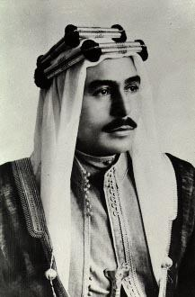
جلالة الملك طلال

Slide 2
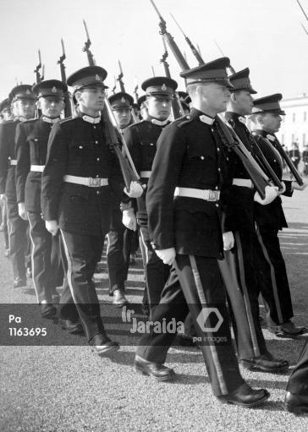
نبذة عن حياة جلالة الملك طلال
وُلد جلالة الملك طلال بن عبدالله في مكة في 8 كانون الثاني 1909، تلقّى علومه الأوّلية في عمّان، وعُيّن مرافقاً لوالده -أمير البلاد- برتبة ملازم فخري، التحق بكلية ساندهيرست العسكرية في بريطانيا، وتخرّج برتبة ملازم، ثم التحق بخدمة جدّه الشريف الحسين بن علي في قبرص حتى عودته إلى عمّان، ونودي به ملكاً دستورياً على المملكة الأردنية الهاشمية في 6 أيلول 1951.

Slide 3
أهم إنجازات جلالة الملك طلال
حكمَ جلالة الملك طلال لأقلّ من سنة، وخلال ذلك أنجز الدستور الأردني لعام 1952، الذي جسّد آفاق التطور السياسي المرتكز على ضرورة مشاركة الشعب في صنع القرار، وأرسى من خلاله دعائم الوحدة الوطنية والقومية.
شهدَ عهدُ جلالته إقرار حقّ التعليم المجاني، وصدور تشريعات مهمة في مجالات مختلفة، وتوطيد العلاقات الأردنية مع السعودية وسوريا ومصر، وتوقيع اتفاقية "الضمان الجماعي العربي".

Slide 4
نهاية عهد الملك طلال
تعذّر استمرار جلالته في الحكم بسبب مرضه، فكان القرارُ الدستوري بتشكيل مجلس الوصاية في 11 آب 1952 ريثما يبلغ نجلُه الحسين السنَّ القانونية.
توفي جلالة الملك طلال في السابع من تموز من عام 1972م

